Slide 1
NAŠA RAZREDNA PRAVILA
Prema priručniku “Za sigurno i poticajno okruženje u školama” - UNICEF
pripremila Agnes Jelačić, pedagoginja

Slide 2
Zatvorite na trenutak oči i zamislite:
Što bi se dogodilo kada bi na svetu nestalo pravila, kada bi ljudi vozili automobile onako kako kome padne na um?
A što bi bilo da nema pravila u igri ili
u sportu?
A u školi?

Slide 3
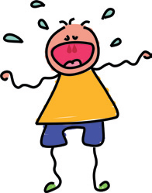
Čemu služe pravila?
ŠTITE!
... od povrede tela i boli
... stvari (imovinu)
... od povrede osećanja
Objasnite kako!

Slide 4
Prietimo se osnovnih pravila:
Dignemo ruku kad želimo
nešto da
kažemo.
Tako dajemo znak da nešto
želimo da kažemo i ne upadamo drugome u reč.

Slide 5
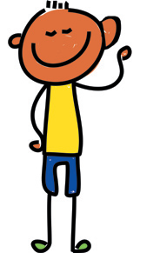
Prietimo se osnovnih pravila:
Dok jedan
govori, ostali
slušaju.
Dopuštamo drugima da govore, bez upadica i komentara. Tako bolje slušamo i lakše
razumemo onoga ko govori. Poručujemo mu da nam je važan i kako nam je stalo da čujemo što će reći. Lepo je i ugodno kada se osjećamo važnima.

Slide 6
Prietimo se osnovnih pravila:
Svako ima pravo izraziti svoje
mišljenje.
Tvoje mišljenje je tvoje. Poštuj i tuđe,
naročito ako je drugačije od tvoga.
Nema ruganja, vređanja ili ismevanja!

Slide 7
Dogovorićemo pravila koja će
pomoći da naša razred bude najbolje mesto za sve.
Pravila će se odnositi na vaše međusobne odnose.

Slide 8
Zadatak 1.
Nabrojite što više ponašanja jednih prema drugima zbog kojih bi TAKAV RAZRED bio “grozno” mesto? Što bi u tom razredu učenici radili jedni drugima?
Kako biste se osećali?
Biste li voleli biti u tom razredu? Zašto?

Slide 9
Kada se neko ružno, neprimjereno ponaša– to boli!
Takvim ponašanjem povređujemo:
telo, osjećanja ili osobu.
1. Rečima se povrjeđuju osjećanja i osoba.
2. Rukama/nogama se poveđuje
nečije telo:
3. Jednim i drugim se izaziva strah,
sram ili neki drugi neugodni osećaj:

Slide 10
Učenici često kažu, nakon što su nešto neprimereno rekli ili napravili, da su se samo šalili.
Promislite koja je razlika između neprimerenog ponašanja i šale?

Slide 11
Koja je razlika između neprimerenoga
ponašanja i šale?
šaljiva situacija situacija u kojoj je neko povređen
svi se smejemo i
nikoga ništa ne boli
neko se smije, a
nekoga boli

Slide 12
Prisjetite se jedne šaljive situacije u kojoj niko nije bio
povrijeđen i jedne situacije u kojoj je neko bio povjeđen
npr. rečima.
UPAMTITE: Nemamo pravo namerno povrediti druge!
Imamo pravo osećati se sigurno,
slobodno i prihvaćeno!

Slide 13
Zadatak 3.
Rad u skupinama po 4 učenika:
Napišite 5 – 8 pravila za vaš razred koja će svima
omogućiti da se osećaju sigurno i zadovoljno u
razredu i na odmorima.

Slide 14
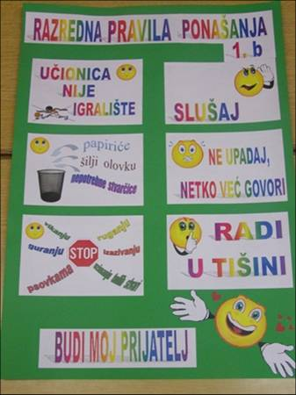
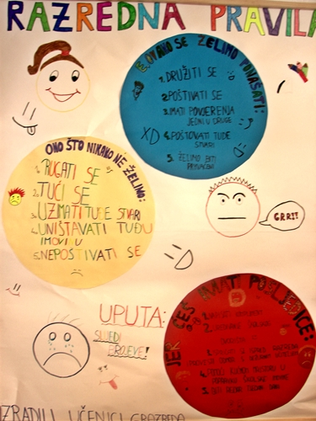
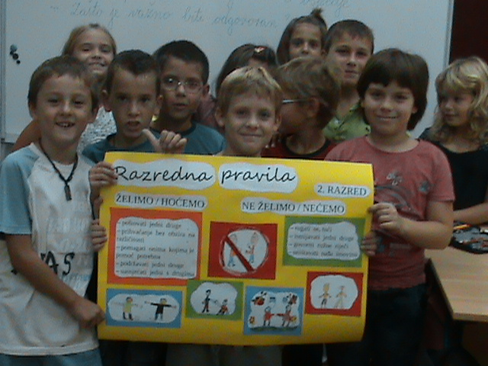
Naša razredna pravila
Napravite plakat s vašim razrednim pravilima koja ste dogovorili.

